Slide 1



TRƯỜNG TIỂU HỌC HÒA THUẬN
GIỒNG RIỀNG- KIÊN GIANG
Lớp 3/5
Năm học 2022- 2023
GVCN: Lê Văn Thanh

Slide 2




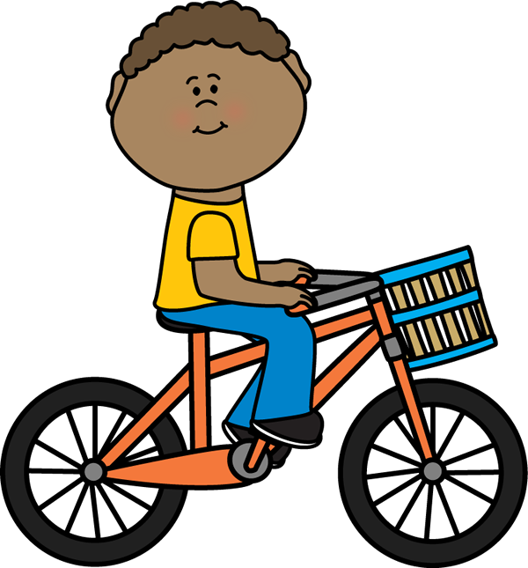
Trò chơi hứng táo
PLAY

Slide 3
100
19
24
2
4
15
200
37
200
20
14
13
64
400
23
86
7
400 : 2 =
1/20
next

Slide 4
33
39
25
11
30
131
131
26
37
7
51
13
393
42
23
3
100
393 : 3=
2/20
next

Slide 5
10
88
28
0
888
8
94
37
111
888
20
11
42
12
23
444
1
888: 1=
3/20
next

Slide 6
0
10
12
59
0
550
11
72
50
7
13
42
15
55
23
86
5
550 : 0 =
4/20
next

Slide 7
Có tiền xài tết rồi em hé
exit

Slide 8

Thứ năm ngày 15 tháng 12 năm 2022
Toán
Bài 38: Biểu thức số.
Tính giá trị của biểu thức số
(Tiết 1)

Slide 9


Bài 1: Tính giá trị của biểu thức (theo mẫu).
a) 27 – 7 + 30 = 20 + 30
= 50
b) 60 + 50 – 20 = 110 – 20
= 90
c) 9 × 4 = 36

Slide 10

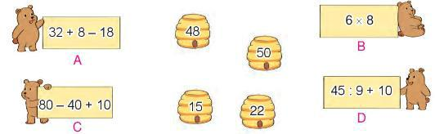

Bài 2: Chọn số là giá trị của mỗi biểu thức.

Slide 11
Thứ sáu ngày 16 tháng 12 năm 2022
Toán
Bài 38: Biểu thức số.
Tính giá trị của biểu thức số
(Tiết 2)

Slide 12
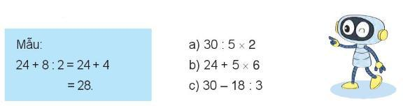
Bài 1: Tính giá trị của biểu thức (theo mẫu).
a) 30 : 5 × 2 = 6 × 2
= 12
b) 24 + 5 × 6= 24 + 30
= 54
c) 30 – 18 : 3 = 30 – 6
= 24

Slide 13
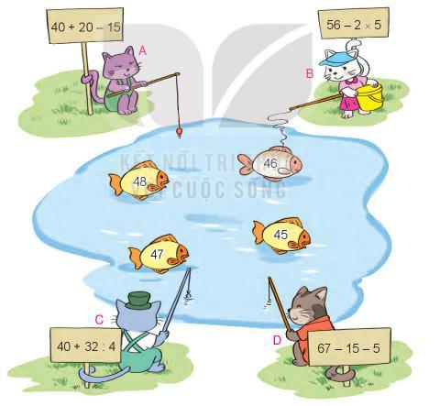
Bài 2: Chọn số là giá trị của mỗi biểu thức.

Slide 14
Thứ hai ngày 19 tháng 12 năm 2022
Toán
Bài 38: Biểu thức số.
Tính giá trị của biểu thức số
(Tiết 3)

Slide 15

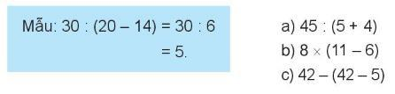
Bài 1: Tính giá trị của biểu thức (theo mẫu):
45 : (5 + 4) = 45 : 9
= 5
b) 8 × (11–6) = 8 × 5
= 40
c) 42– (42 – 5) = 42 – 37
= 5

Slide 16
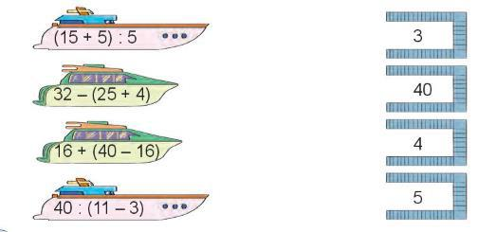
Bài 2: Chọn số là giá trị của mỗi biểu thức.

Slide 17

Thứ ba ngày 20 tháng 12 năm 2022
Toán
Bài 38: Biểu thức số.
Tính giá trị của biểu thức số
(Tiết 4)

Slide 18



Bài 1: Biểu thức nào có giá trị lớn nhất? Biểu thức nào có giá trị bé nhất ?

Slide 19
Bài 2: Mai có 4 hộp bút màu, Mai cho Mi 2 hộp. Hỏi Mai còn lại bao nhiêu chiếc bút màu? Biết rằng mỗi hộp có 10 chiếc bút màu.
Em giải bài toán bằng hai bước tính:
- Bước 1: Tính số hộp bút màu Mai còn lại.
- Bước 2: Tính số chiếc bút màu Mai còn lại.
Bài giải
Mai còn lại số hộp bút màu là:
4 – 2 = 2 (hộp)
Mai còn lại số chiếc bút màu là:
10 × 2 = 20 (chiếc bút)
Đáp số: 20 chiếc bút màu.

Slide 20
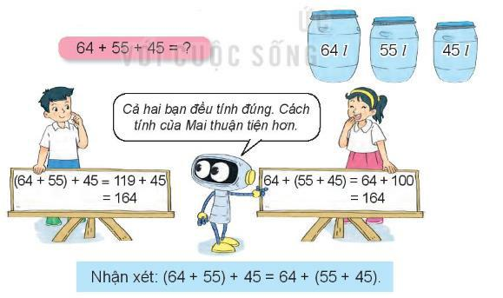
Bài 3
Cả ba thùng có bao nhiêu lít nước mắm?
a) Cả ba thùng có tất cả số lít nước mắm là:
64 + 55 + 45 = 164 (lít)
Cả ba thùng có tất cả 164 lít nước mắm.
b) Tính giá trị của biểu thức.
123+80+20 207+64+36
123+80+20=123+(80+20)
=123 + 100
= 223
207+64+36= 207+(64+36)
= 207 + 100
= 307

Slide 21







HOA ĐIỂM 10

Slide 22

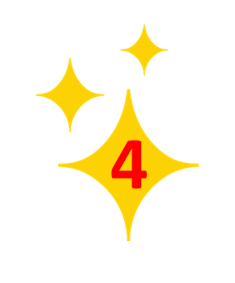



Học tiếp
Notes:
Gv bấm vào các bông hoa để ra câu hỏi, trả lời xong bấm bông hoa để quay về

Slide 23



35 - 5 + 5= ?
A. 35
C. 5
B. 30
D. 25

Slide 24
8 x 5 : 4 = ?
A. 40
C. 4
B. 10
D. 20

Slide 25
63 – 7 x 9 = ?
A. 0
C. 504
B. 63
D. 56

Slide 26
7 x (7 +3) = ?
A. 49
C. 52
B. 10
D. 70

Slide 27


DẶN DÒ- NHẬN XÉT TIẾT HỌC

Slide 28
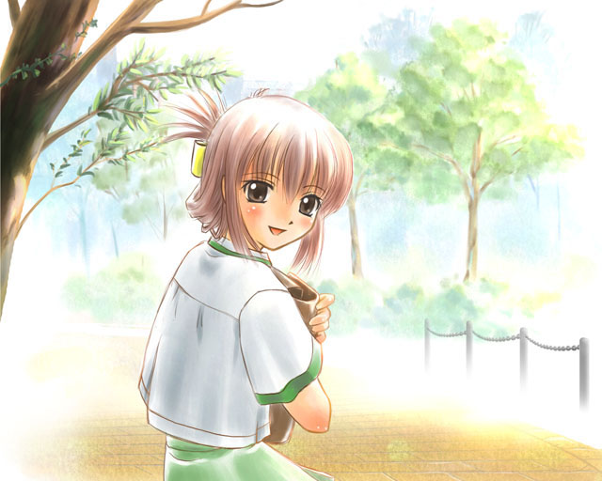
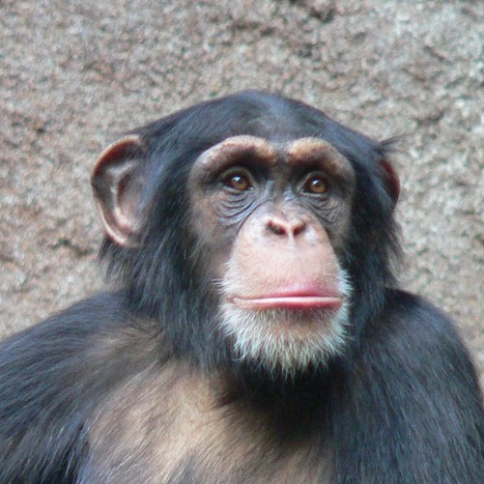
Tự nhiên và Xã hội:
LOÀI VẬT SỐNG Ở ĐÂU ?
Chúc các em học giỏi,chăm ngoan!
Con gì nhảy nhót leo trèo
Mình đầy lông lá, nhăn nheo làm trò?

